Slide 1
Modulação - Introdução

Slide 2
Portadora (Carrier)
Amplitude da portadora (em volts, V )
Freqüência da portadora (em hertz, Hz)
Fase relativa da portadora (em radianos, rad, ou graus )
c ( t )
T_{c}
A_{c}
0
t
-A_{c}

Slide 3
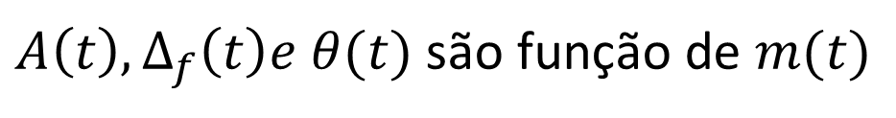
Modulação
Modulação é o processo em que algum parâmetro de uma portadora é modificado de acordo com um sinal mensagem, gerando um sinal modulado
c(t)
m(t)
x(t)
Modulador
$$x(t) = A(t)\cos\left(2π\left(f_{c}+Δ_{f}\left(t\right)\right)+θ(t)\right)$$
$A\left(t\right), Δ_{f}\left(t\right)e θ(t)$ são função de $m(t)$

Slide 4
Modulação
Exemplos
Portadora
Sinal Mensagem
Sinal AM
Sinal FM

Slide 5
Modulação Analógica
Converte um sinal-mensagem analógico de banda básica em um sinal analógico de alta frequência em banda passante
portadora
M( f )
S( f )
Modulador
-B_{m}
0
B_{m}
f →
-f_{c}
0
f_{c}
f →
Sinal-mensagem
de banda básica
B_{T}
B_{T}
Na prática, geralmente f_{c} >>B_{m}
Sinal modulado
passa-faixa

Slide 6
Modulação Digital
Converte um sinal-mensagem digital (sequência de bits) em um sinal analógico de alta frequência em banda passante
portadora
S( f )
01100101110 ...
Modulador
-f_{c}
0
f_{c}
f →
Sinal-mensagem
digital
B_{T}
B_{T}
Sinal modulado
passa-faixa

Slide 7
Modulação - Para Que?
Para facilitar a transmissão no meio físico
  Em transmissão sem fio, Tamanho de antenas limitado pelo comprimento de onda
  Em fibras ópticas, para gerarmos sinais na frequência da luz visível ( entre 4,3 x 10¹⁴ e 7.5 x 10¹⁴ Hz)

Slide 8
Modulação
Para Que? Multiplexação
Para transmitirmos vários sinais no mesmo meio físico (multiplexação)
Fonte
1
Multiplex
Demultiplex
Destinatário
1
Canal
Fonte
2
Destinatário
2
Fonte
3
Destinatário
3

Slide 9
Modulação - Para Que?
Duplexação

Slide 10
Sinal em Banda Base

Slide 11
Banda Base x Banda Passante

Slide 12
Modulação em Amplitude

Slide 13
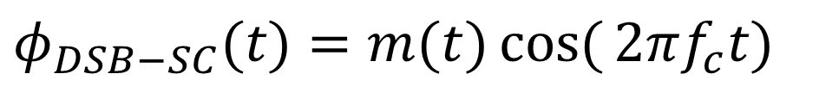
Modulação AM DSB-SC
Amplitude Modulation
Double Side Band – Suppressed Carrier
Dado um sinal de banda base m(t)
Amplitude da portadora varia de acordo com sinal
$$φ_{DSB−SC}(t)=m(t)\cos{(}2πf_{c}t)$$
sinal
⊗
m(t)
cos(2πf_{c}t)
portadora

Slide 14
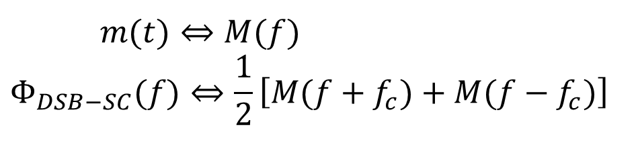
Modulação AM – DSB/SC
$$m(t)⇔M(f) \\ Φ_{DSB−SC}(f)⇔\frac{1}{2}\left[M(f+f_{c})+M(f−f_{c})\right]$$
m(t)
M(f)
t
-B
B
f
m(t)cos(2πf_{c}t)
Φ(f)
USB
LSB
-f_{c}
f_{c}
f
t
LSB + USB = DSB

Slide 15
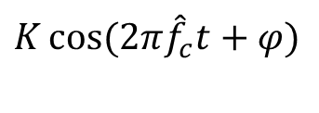





AM DSB-SC
Demodulação
r$\left(t\right)=A_{r}m\left(t−τ\right)cos⁡(2πf_{c}t+θ)$
$$s(t)$$
y$(t)$
Filtro
passa-baixa
$$\hat{m}(t)$$
Canal não
distorcivo
∉
$$K\cos{(2π{\hat{f}}_{c}t+φ)}$$
Oscilador
local
y$\left(t\right)=A_{r}m\left(t−τ\right)\cos\left(2πf_{c}t+θ\right)K\cos{(2π{\hat{f}}_{c}t+φ)}$
Se ${\hat{f}}_{c}=f_{c}$
y$\left(t\right)=\frac{A_{r}K}{2}m\left(t−τ\right)\cos\left(θ−φ \right)+\frac{A_{r}K}{2}m\left(t−τ\right)\cos{(4πf_{c}t+θ+φ)}$
Esse componente é eliminado pelo filtro LP

Slide 16

AM DSB-SC
Demodulação – na Frequência
$$φ_{DSB−SC}(t)=m(t)\cos{(}2πf_{c}t)$$
e(t)
⊗
Filtro
Passa-Baixa
H_{LP}(f)
sinal
m(t)/2
cos(2πf_{c}t)
portadora
H_{LP}(f)
E(f)
M(f)
-2f_{c}
B
2f_{c}
f
B
f

Slide 17



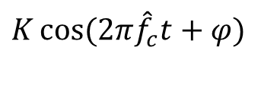



AM DSB-SC
Demodulação Síncrona / Coerente
r$\left(t\right)=A_{r}m\left(t−τ\right)cos⁡(2πf_{c}t+θ)$
$$s(t)$$
y$(t)$
Filtro
passa-baixa
$$\hat{m}(t)$$
Canal não
distorcivo
∉
$$K\cos{(2π{\hat{f}}_{c}t+φ)}$$
Oscilador
local
Se ${\hat{f}}_{c}=f_{c}$
$$\hat{m}(t)=\frac{A_{r}K}{2}m\left(t−τ\right)\cos\left(θ−φ \right)$$
Erro de fase
Se $θ_{c}=φ$
$$\hat{m}(t)=\frac{A_{r}K}{2}m\left(t−τ\right)$$
Atenuação (pode ser 0)
o receptor precisa gerar uma portadora local sincronizada em frequência e coerente em fase com aquela usada pelo modulador no transmissor.

Slide 18


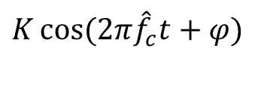



AM DSB-SC
Demodulação com Erro de Frequência
r$\left(t\right)=A_{r}m\left(t−τ\right)cos⁡(2πf_{c}t+θ)$
$$s(t)$$
y$(t)$
Filtro
passa-baixa
$$\hat{m}(t)$$
Canal não
distorcivo
∉
$$K\cos{(2π{\hat{f}}_{c}t+φ)}$$
Oscilador
local
y$\left(t\right)=A_{r}m\left(t−τ\right)\cos\left(2πf_{c}t+θ\right)K\cos{(2π{\hat{f}}_{c}t+φ)}$
$$\hat{m}\left(t\right)=\frac{A_{r}K}{2}m\left(t−τ\right)\cos\left(2π Δf t+θ−φ\right)$$
Sinal distorcido
Desvio de frequência $Δf=f_{c}−{\hat{f}}_{c}$

Slide 19
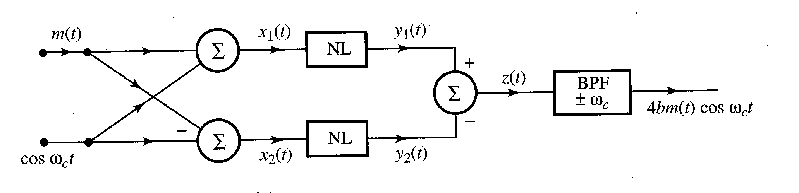

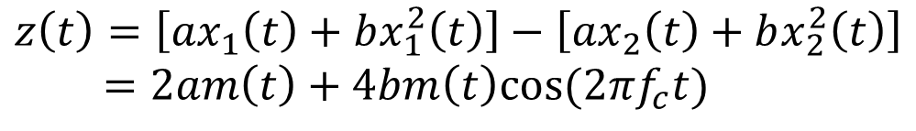

AM DSB-SC - Como Modular?
Não Linearidade
$$x_{1}\left(t\right)=\cos\left(2πf_{c}t\right)+m(t)$$
$$x_{2}\left(t\right)=\cos\left(2πf_{c}t\right)−m(t)$$
$$z\left(t\right)=\left[ax_{1}\left(t\right)+bx_{1}^{2}\left(t\right)\right]−\left[ax_{2}\left(t\right)+bx_{2}^{2}\left(t\right)\right]$$
$=2am\left(t\right)+4bm\left(t\right)cos⁡(2πf_{c}t)$
Sinal modulado

Slide 20
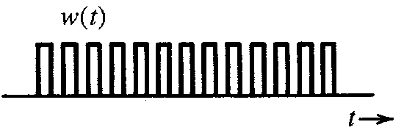
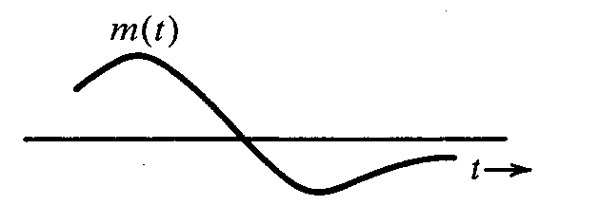
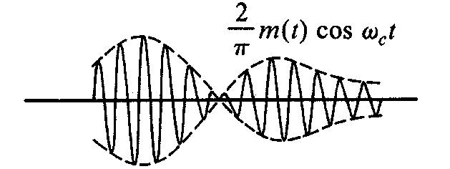
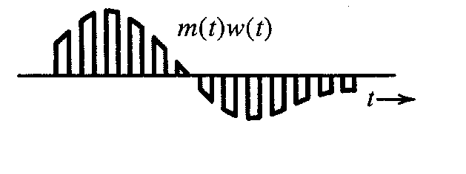
AM DSB-SC - Como Modular?
Por chaveamento
+
Filtro
passa-faixa
f_{central} = f_{c}
B_{p} = 2B_{m}
+
+
f_{c}
–
–
–

Slide 21
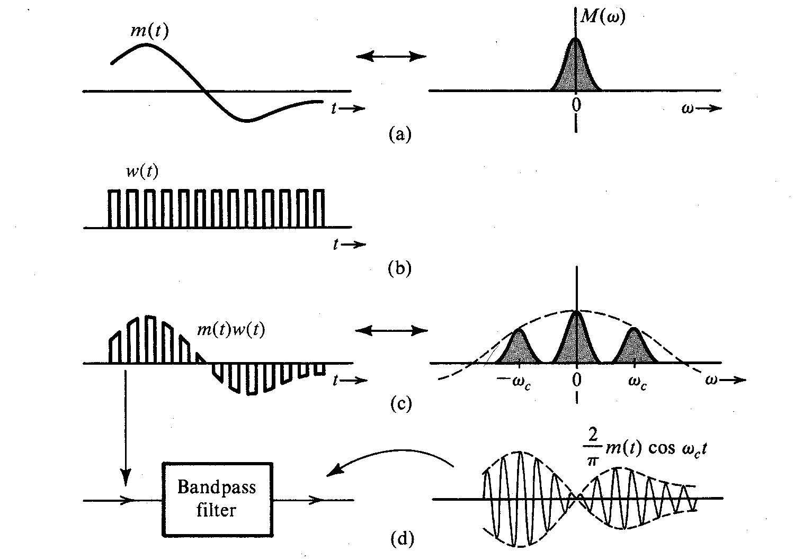
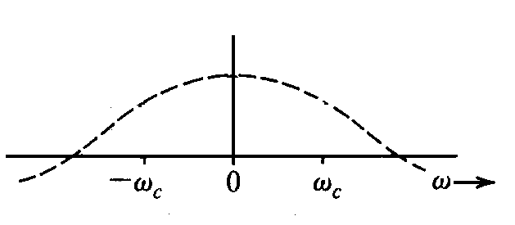

AM DSB-SC - Como Modular?
Por chaveamento

Slide 22
AM DSB+C

Slide 23
Modulação em Amplitude
DSB+C (with carrier)
Demodulação AM precisa conhecer a portadora
  Mas nenhum oscilador é igual a outro (transmissor e receptor são diferentes)
  E fase varia com a distância
Solução:
  Enviar a portadora junto com o sinal
O AM tradicional (de rádio) é o DSB+C

Slide 24
Modulação em Amplitude
DSB+C (with carrier)
Sinal AM: definição
Portadora destacada
Bandas laterais
Portadora destacada
Bandas laterais

Slide 25
Modulação em Amplitude
Espectro de DSB+C
M( f )
γ
-f_{c}
-B_{m}
0
B_{m}
f_{c}
f →
S( f )
A_{c} /2
A_{c} /2
Banda lateral superior
Banda lateral inferior
Banda lateral inferior
Banda lateral superior
- f_{c}
0
f_{c}
f →
2B_{m}
B_{T} = 2B_{m}
2B_{m}

Slide 26
Modulação AM
Índice de Modulação
Definição:
μ > 1 ⇨ sinal AM sobremodulado

Slide 27
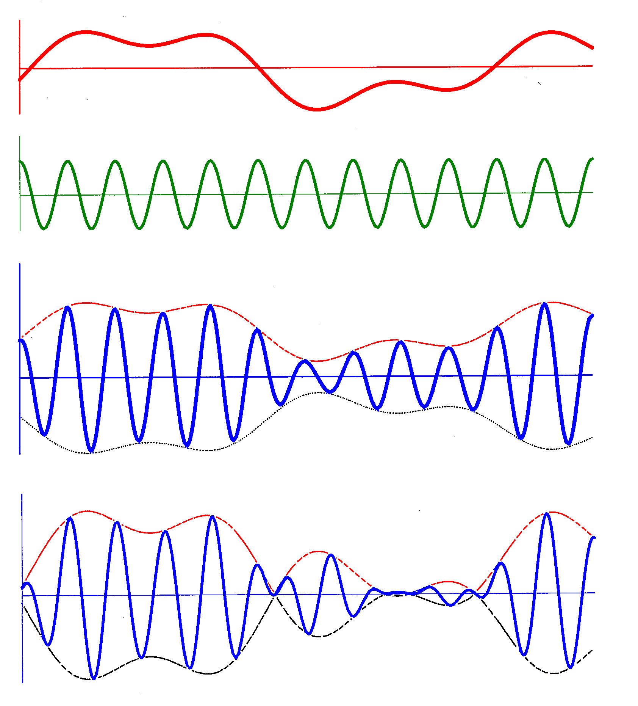
Modulação AM
Forma de Onda
Sinal modulante
m(t)
t
c(t)
Portadora
t
s(t)
Sinal AM para μ _ < 1
t
s(t)
Sinal AM
para μ_ > 1
(sinal sobremodulado)
t

Slide 28
Modulação AM
Sinais não sobre-modulados
Sinal modulante tonal
Sinal AM não-sobremodulado com μ = 0,5.
Sinal AM não-sobremodulado com μ = 1,0.

Slide 29
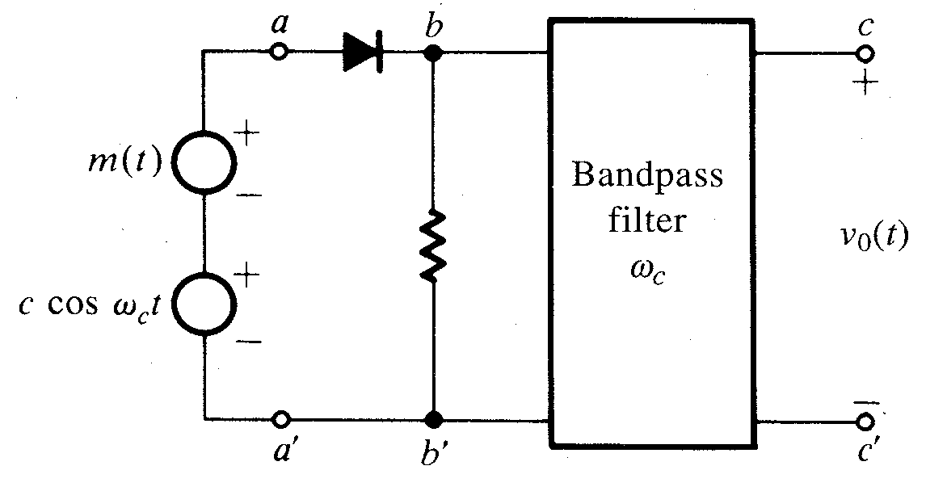
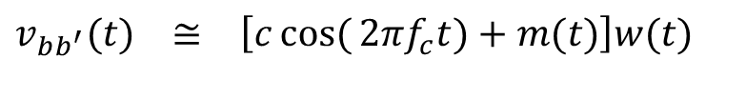
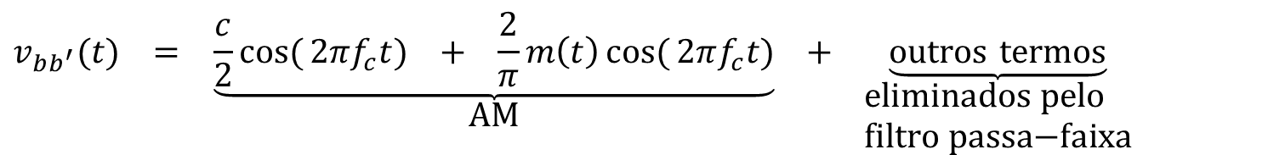
Geração de Sinais AM
$$v_{bb^{′}}(t) ≅ \left[c\cos{(}2πf_{c}t)+m(t)\right]w(t)$$
$$w(t) = \frac{1}{2} + \frac{2}{π}\left[\cos{(}2πf_{c}t) − \frac{1}{3}\cos{(}6πf_{c}t) + \frac{1}{5}\cos{(}10πf_{c}t) − …\right]$$
$$v_{bb^{′}}(t) = \underset{\text{AM}}{\underbrace{\frac{c}{2}\cos{(}2πf_{c}t) + \frac{2}{π}m\left(t\right)\cos{(}2πf_{c}t)}} + \underset{\begin{aligned}&\text{eliminados} \text{pelo} \\ &\text{filtro} \text{passa−faixa}\end{aligned}}{\underbrace{\text{outros} \text{termos}}}$$

Slide 30
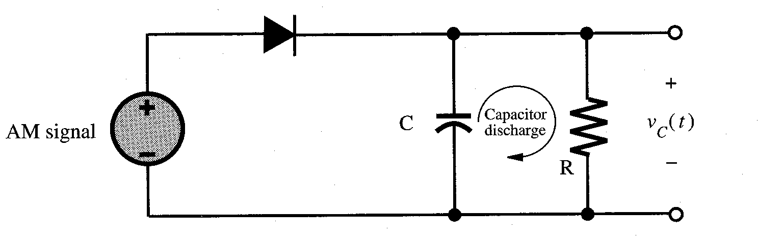
AM
Detector de Envoltória
Saída do detector de envoltória
RC muito grande
Envoltória

Slide 31
Sinal AM
Demodulação por envoltória
A informação, m(t), está contida apenas na envoltória
+
Detector de
envoltória
(ideal)
+
?
+
–
–
–
DC Blocker

Slide 32
Modulação AM
Índice de Modulação
μ > 1 ⇨ sinal AM sobremodulado
Condição para o uso do detector de envoltória: μ ≤ 1 ⇔ % mod–≤ 100%
μ > 1 ⇨ sinal AM sobremodulado

Slide 33
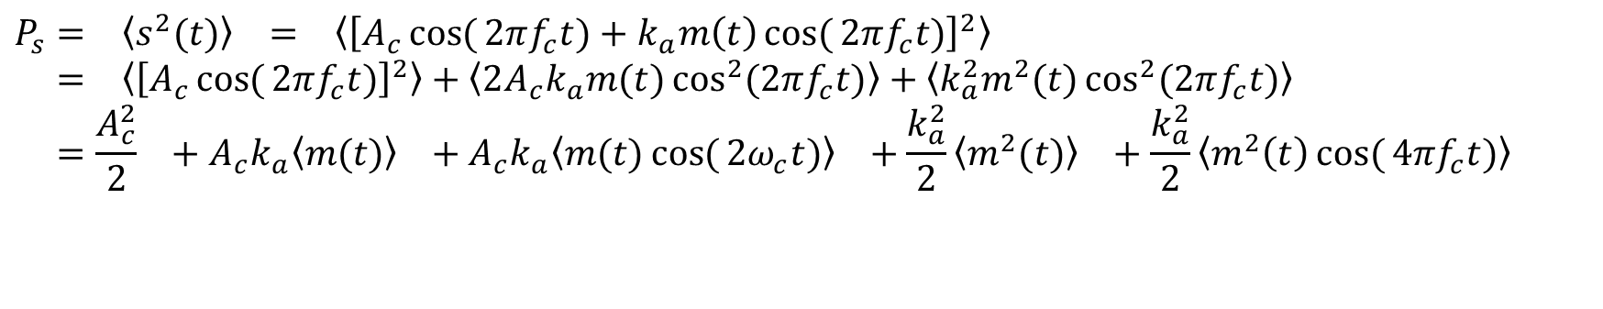
Potência da Modulação AM
$$s(t) = A_{c}\cos{(}2πf_{c}t) + k_{a}m(t)\cos{(}2πf_{c}t)$$
portadora destacada
bandas laterais
$$P_{s}= \left\langle s^{2}(t)\right\rangle = \left\langle {\left[A_{c}\cos{(}2πf_{c}t)+k_{a}m\left(t\right)\cos{(}2πf_{c}t)\right]}^{2}\right\rangle \\ = \left\langle {\left[A_{c}\cos{(}2πf_{c}t)\right]}^{2}\right\rangle +\left\langle 2A_{c}k_{a}m(t)\cos^{2}{(2πf_{c}t)}\right\rangle +\left\langle k_{a}^{2}m^{2}(t)\cos^{2}{(2πf_{c}t)}\right\rangle \\ =\frac{A_{c}^{2}}{2} +A_{c}k_{a}\left\langle m(t)\right\rangle +A_{c}k_{a}\left\langle m(t)\cos{(}2ω_{c}t)\right\rangle +\frac{k_{a}^{2}}{2}\left\langle m^{2}(t)\right\rangle +\frac{k_{a}^{2}}{2}\left\langle m^{2}\left(t\right)\cos{(}4πf_{c}t)\right\rangle$$
Potência da portadora destacada
Potência das bandas laterais

Slide 34
Eficiência da Modulação AM
Eficiência potencial de um processo de modulação
portadora destacada
bandas laterais

Slide 35
Sinal AM
Modulante Tonal

Slide 36
Sinal AM
Modulante Tonal
Espectro unilateral de s(t)

Slide 37
Sinal AM - Modulante Tonal
Eficiência
↑ μ ⇒ ↑ η
Para sinais modulantes práticos, η ≈25% (ou menor) quando μ ≈1. Esta é a principal desvantagem da modulação AM.

